Slide 1


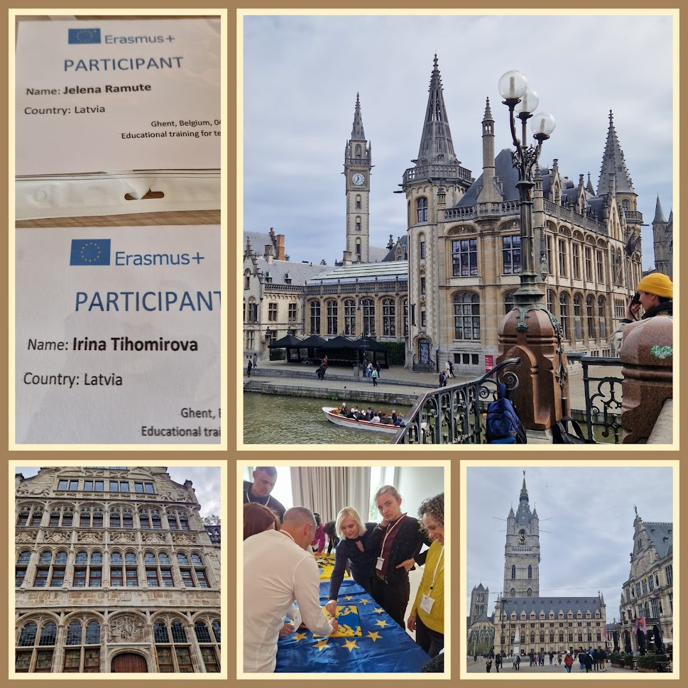
Pieredzes apmaiņas brauciens uz Genti (Beļģija)
09.04.-15.04.2023.

Slide 2
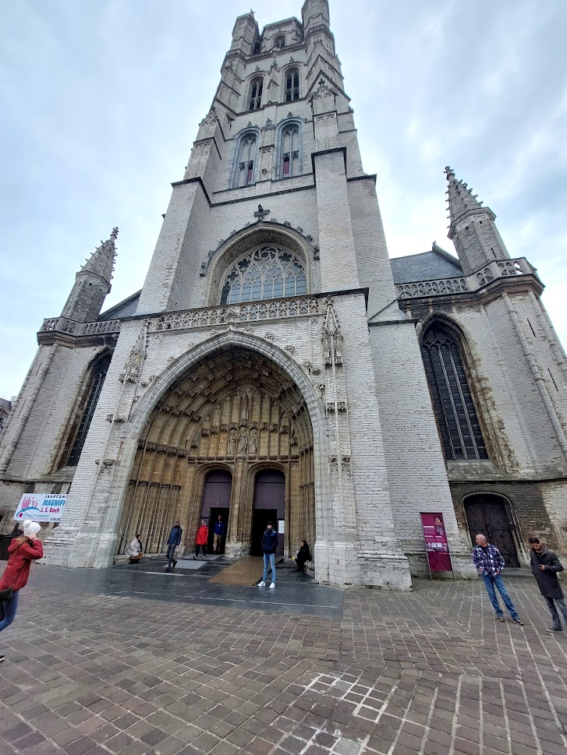
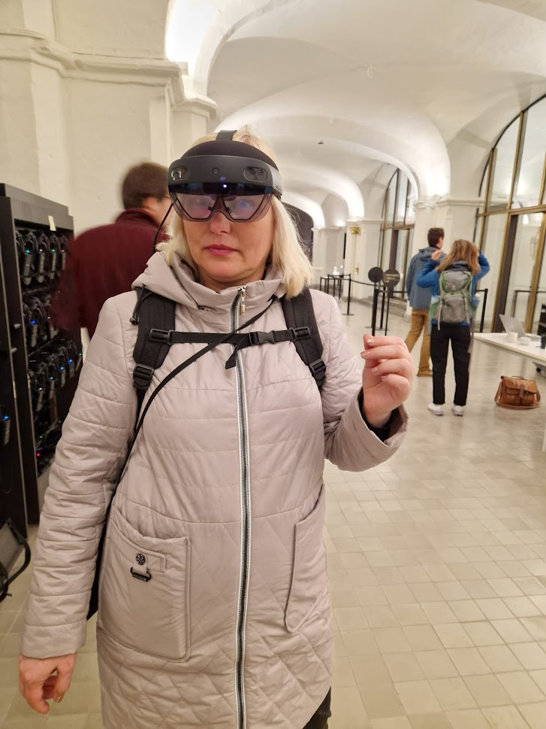
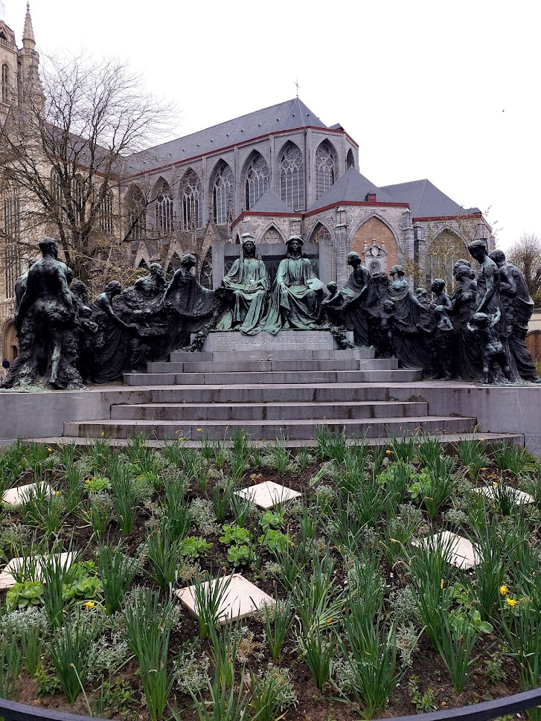
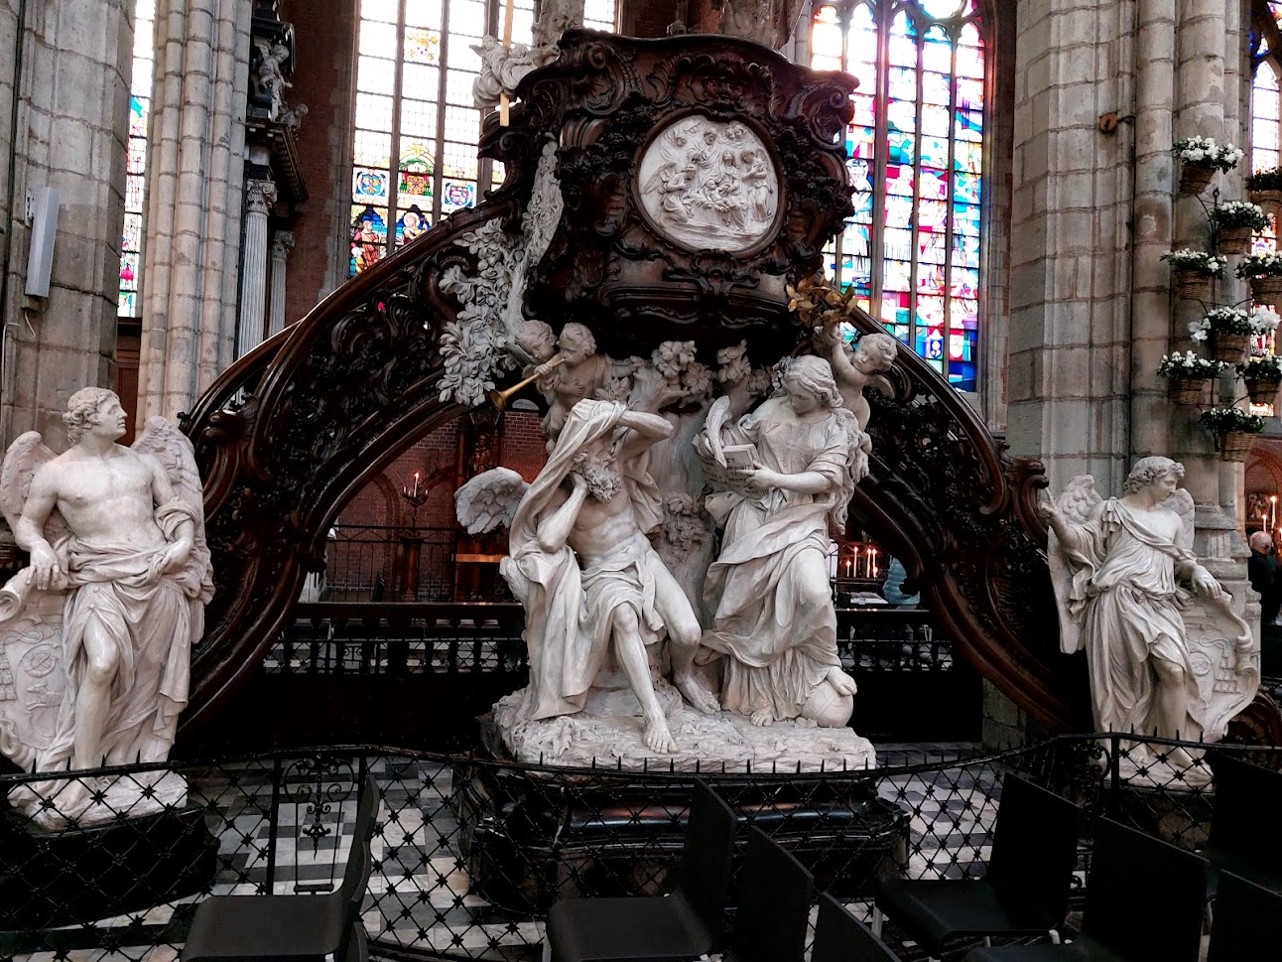
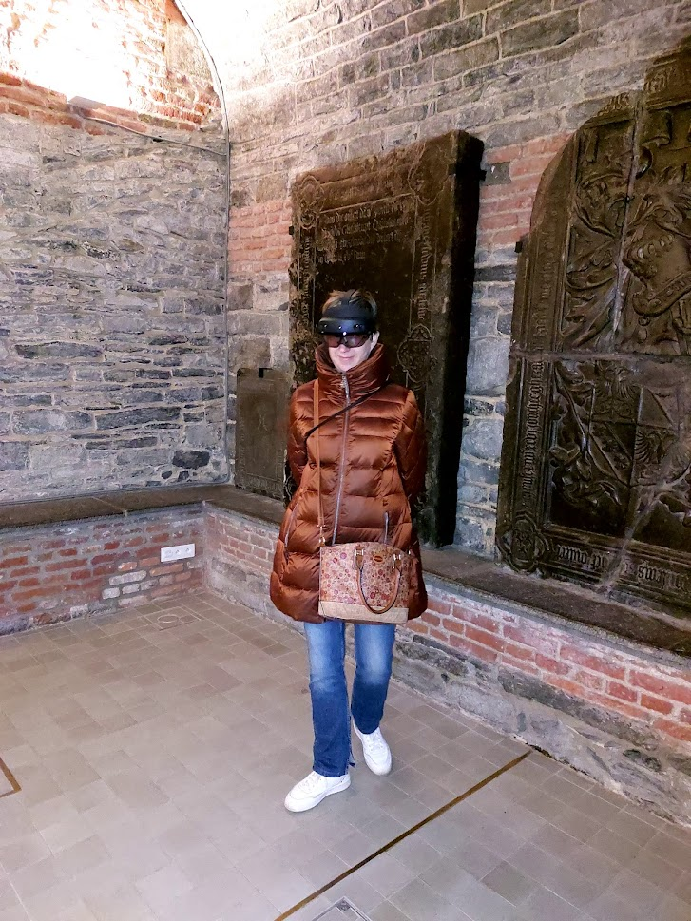
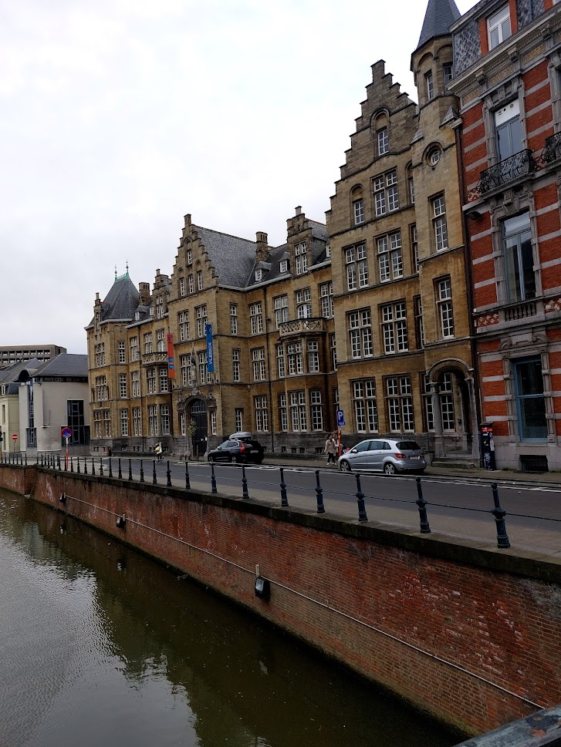
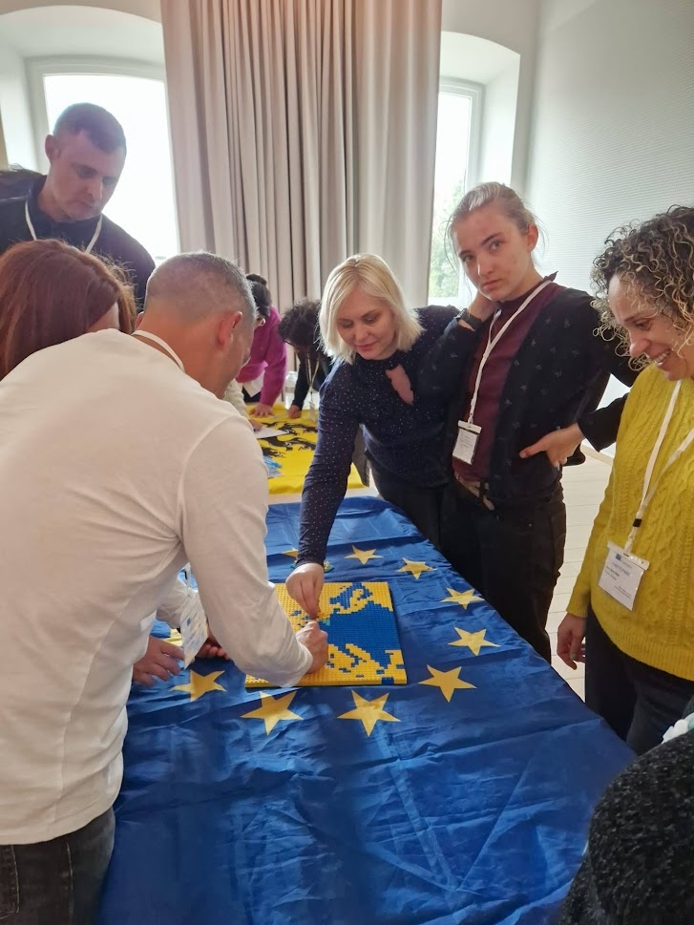
1. Beļģijas skolas sistēma
2. Svēta Bavo katedrāles apmeklējums
3. Ekskursija pa pilsētu
1. diena

Slide 3
Beļģijas izglītības sistēma
Skolas gaitas sākas kalendārajā gadā, kad bērnam aprit 6 gadi un beidzas kalendārajā gadā, kad aprit 18 gadi.
Obligāta klātienes apmācība līdz 15 gadiem. Taču izglītība ģimenē vai mājas apmācība arī ir iespējama.
Mācību gads sākas 1. septembrī, beidzas 30 jūnijā.
Normāla darba nedēļa no plkst. 8:30 līdz 16:35, taču trešdienās pēc pusdienām stundas nenotiek.
Brīvlaiki:
1 nedēļa oktobrī (visu svēto nedēļa);
2 nedēļas Ziemassvētkos;
1 nedēļa karnevāla laikā;
2 nedēļas Lieldienās;
2 mēneši vasarā.
Bezmaksas sākumskolas izglītība.
Vidusskolā no vecākiem var tikt pieprasīta apmaksa par mācību grāmatām un ekskursijām.
Skola kā neatkarīga institūcija:
nav CE;
skolotājs ir atbildīgs par katra skolēna mācību rezultātiem ;
neatkarīgi eksperti seko līdzi mācību rezultātiem , apmeklējot skolas un vērojot stundas.

Slide 4
Beļģijas izglītības sistēma
Pirmsskola un sākumskola
Pirmskolas izglītība (no 2,5 gadiem līdz 6 gadiem) nav obligāta.
Sākumskolas izglītība no 6 līdz 12 gadiem.
Apgūstamie priekšmeti:
lasīšana un rakstīšana, holandiešu valoda;
matemātika;
sports;
cilvēks un sabiedrība, zinātne un tehnika, tehnoloģijas;
mūzika;
franču valoda.

Slide 5
Beļģijas izglītības sistēma
Pamatskolas un vidusskolas
12-18 gadi
ASO – vispārējā vidēja izglītība, kas gatavo studijām augstskolā.
TSO – tehniskā vidējā izglītība, specializējas uz tehniskiem aspektiem un praktiskiem jautājumiem.
BSO – praktiskais un specifiskais izglītības virziens, pēc kura seko specializācija.
Vidējā mākslas izglītība – vispārējā vidējā izglītība ar praksi mākslas jomā.
Vidējā speciālā izglītība.

Slide 6
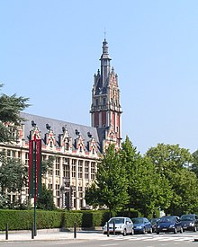
Beļģijas izglītības sistēma
Augstākā izglītība
Ir 5 flāmu universitātes, kas veido asociāciju ar vienu vai vairākām koledžām. Šie ir bezmaksas universitātes valsts un starptautiskajiem studentiem.
Katoļu universitāte Lēvenā ir vislielākā un senākā universitāte Beļģijā.
Universitāte Gentē ar vairākām vidusskolām.
Antverpenes universitāte. 3 lielākā universitāte Flandrijā.
Briseles Brīvā universitāte.
Universitāte Haseltā, kas veido universitāšu tīklu Limburgā.

Slide 7

Beļģijas izglītības sistēma
Izglītības kvalitāte
Izglītības kvalitāte Beļģijā, īpaši flāmes izglītībai ir augsti rādītāji.
Saskaņā ar 2015. gada starptautisko pētījumu PISA (notiek reizi trijos gados) pēc izglītības kvalitātes Beļģija bija 8. vieta pasaulē, 3. vieta Eiropā dabaszinātņu jomā un 1. vieta Eiropā matemātikā.
Pēc 2018. gada rezultātiem var secināt:
pirmo 20 skaitā pēc lasīšanas rezultātiem, taču agrāk bija augstākie rezultāti;
pirmo 10 skaitā dabaszinātņu jomā un matemātikā;
kaut arī rezultāti ir augsti, tomēr ir vērojams zināšanu kritums;
liela atšķirība starp vājākajiem un stiprākajiem skolēniem;
19% skolēnu nesasniedz pamata līmeni.

Slide 8

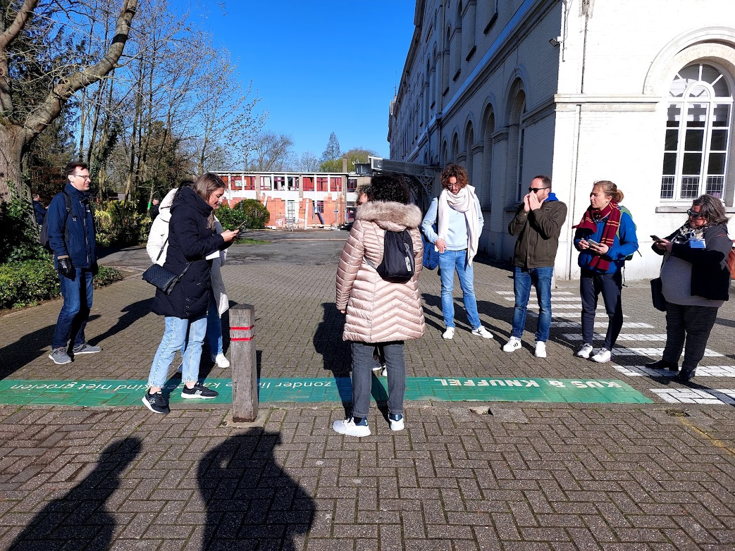
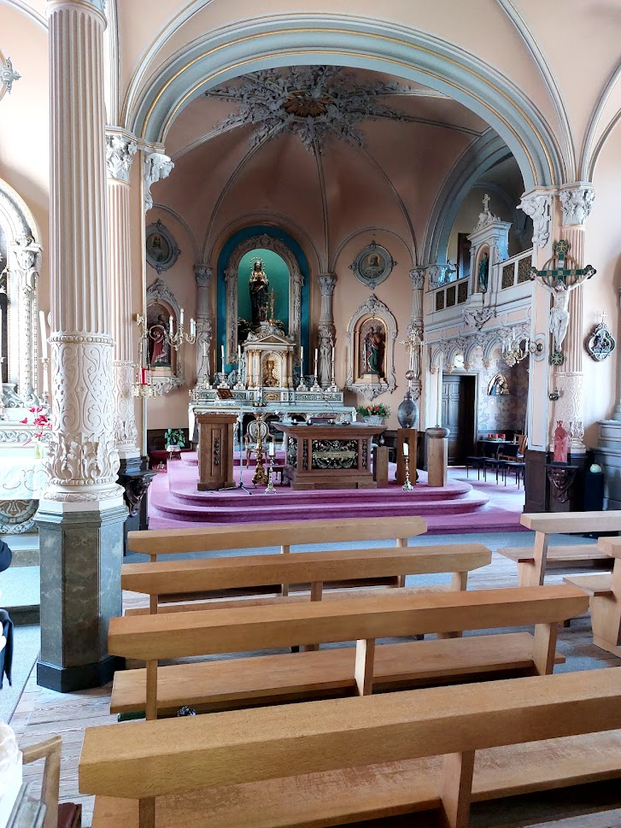
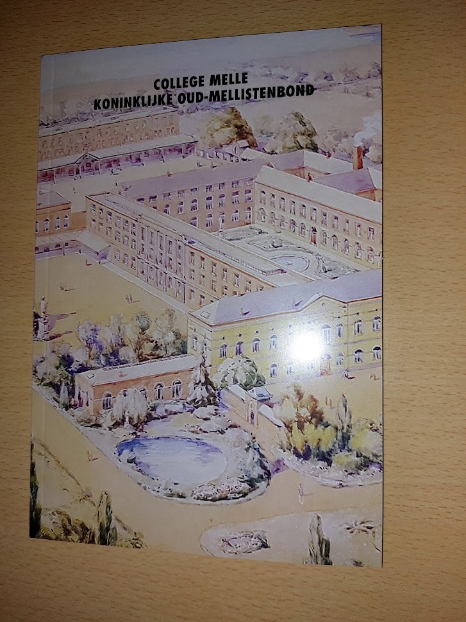
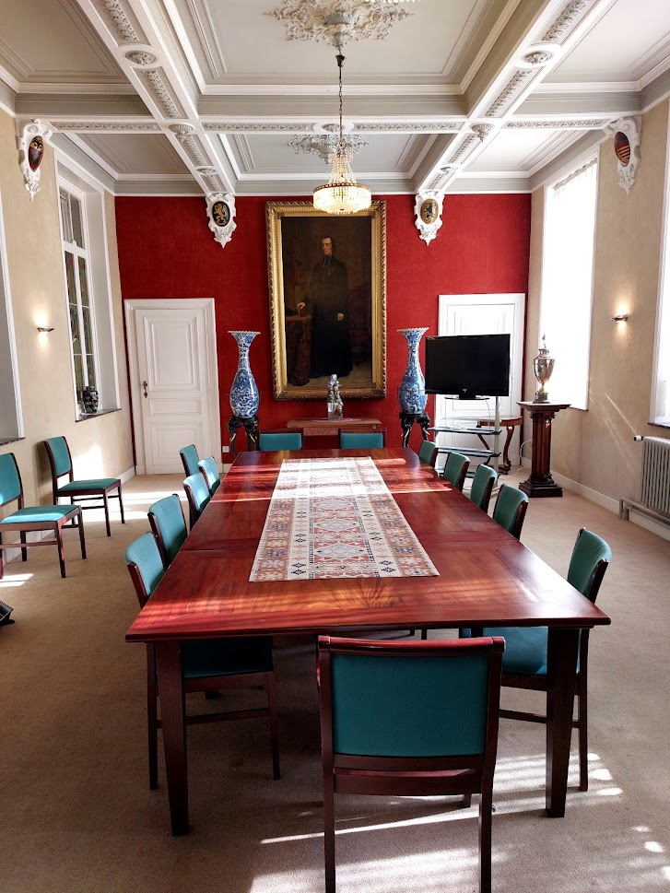
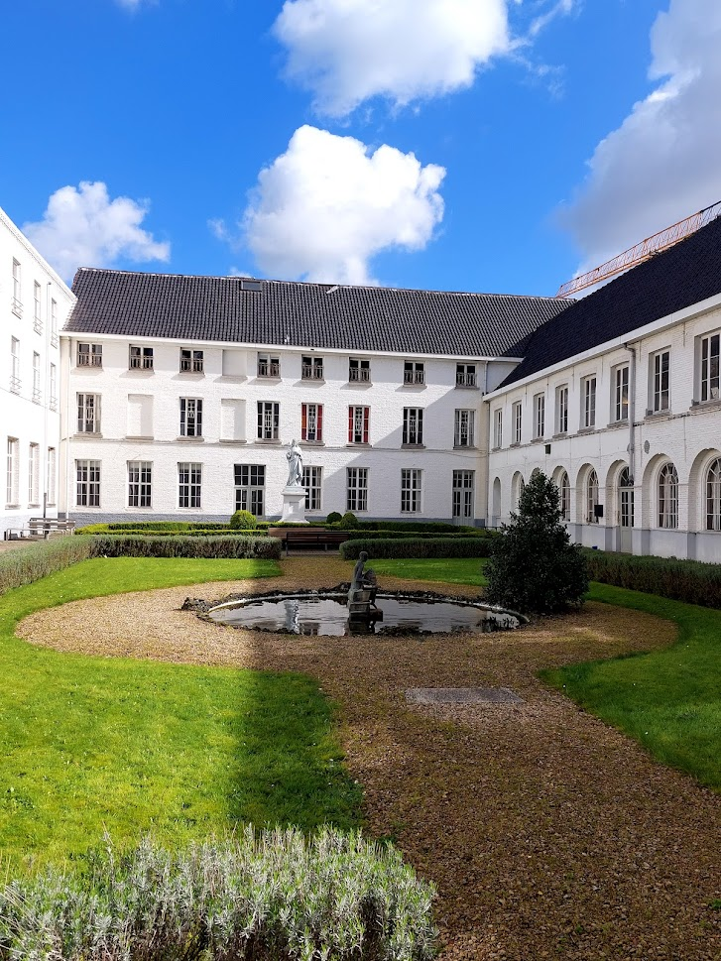
Skolas apmeklējums Mellē
1. Svītra, aiz kuras vecākiem ieeja aizliegta
2. Lūgšanas telpa
2.
2. diena
3. Sanāksmju istaba

Slide 9
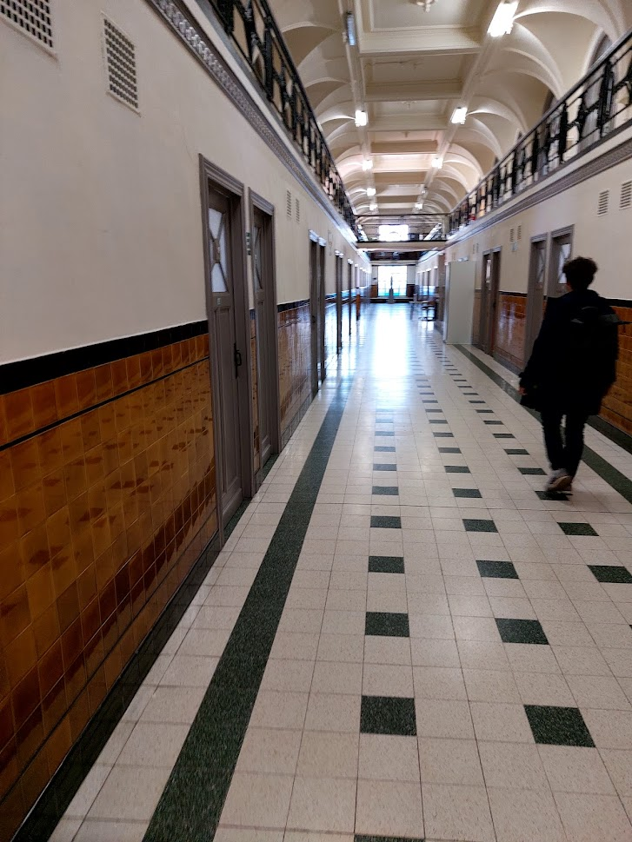
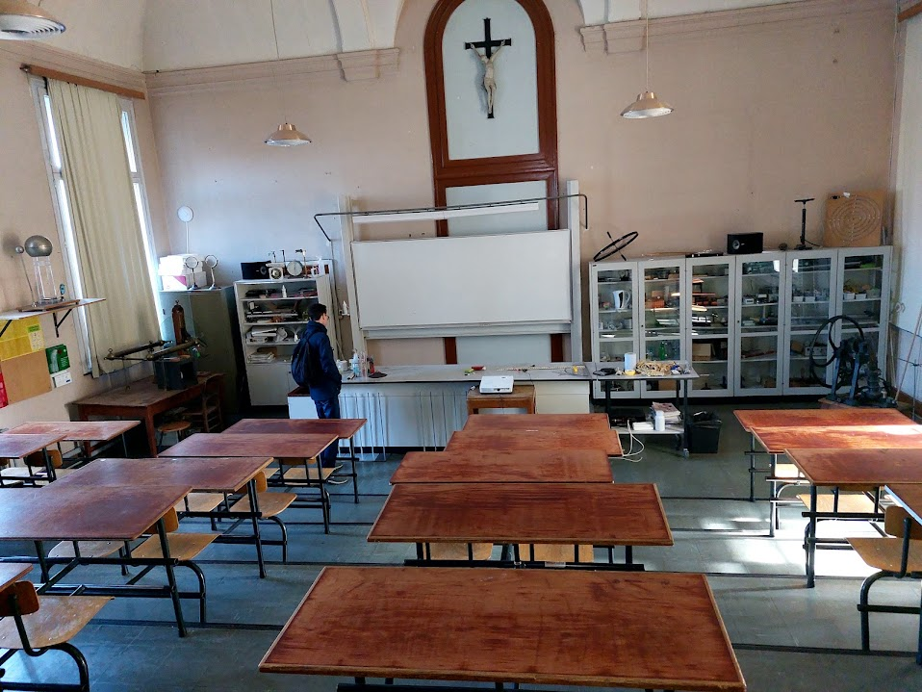
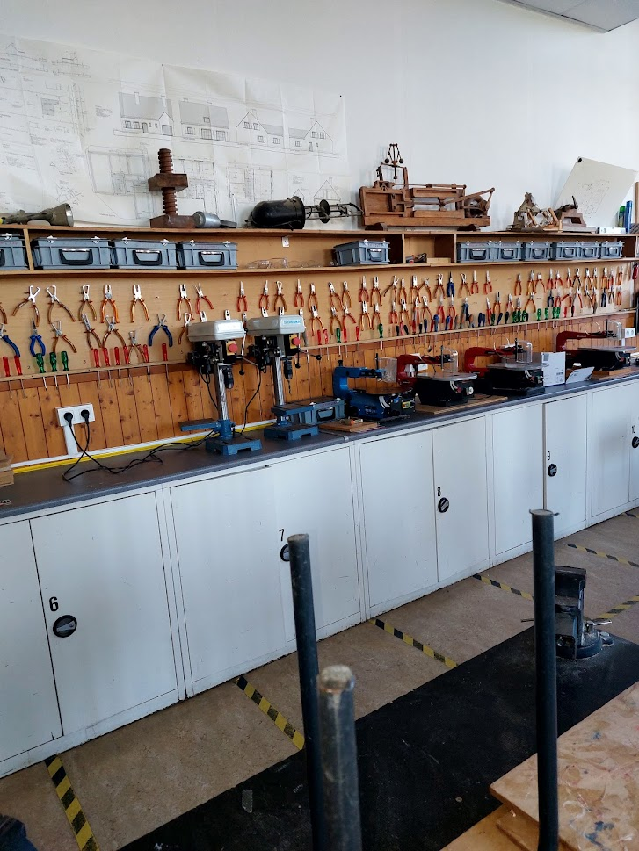
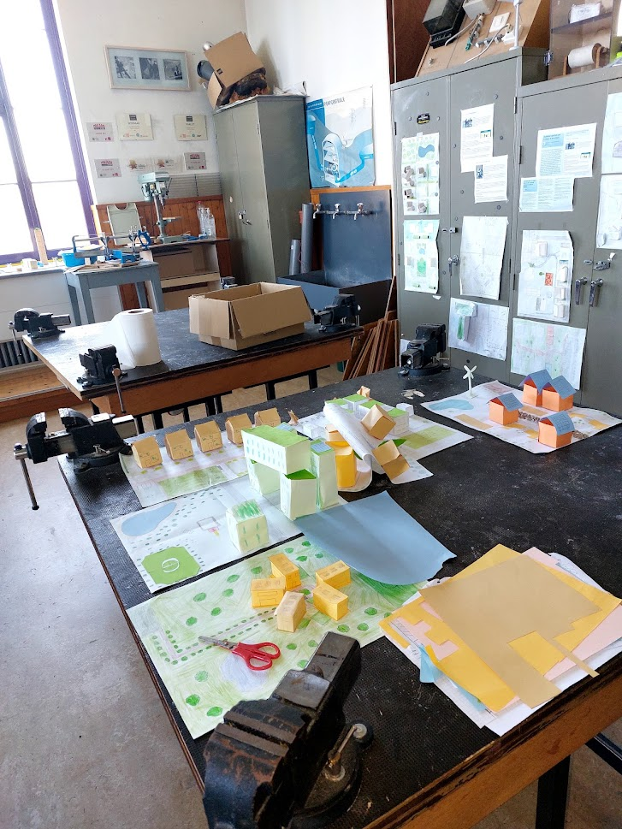
Skolas apmeklējums Mellē
2. Fizikas kabinets
1. Skolas gaitenis
2. diena
3. Tehnoloģiju kabinets

Slide 10
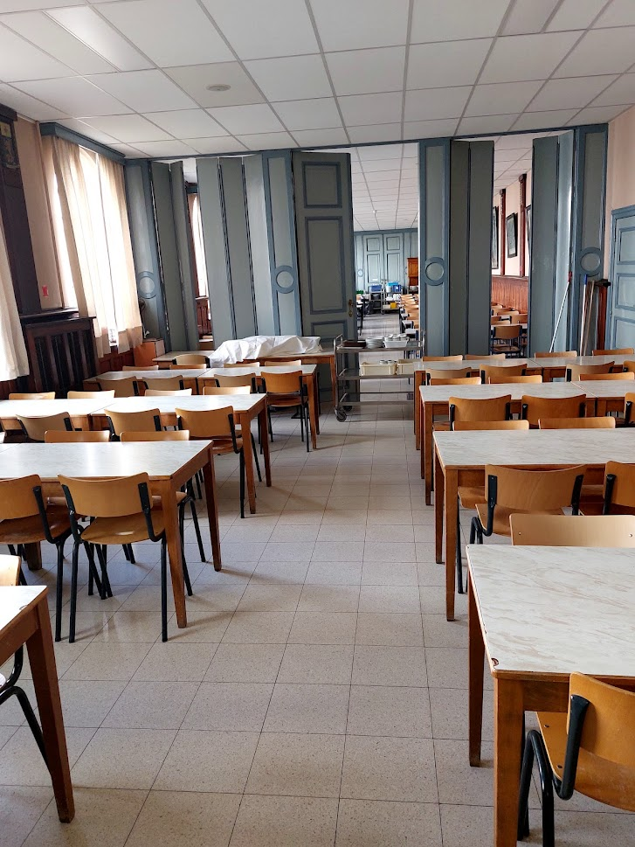
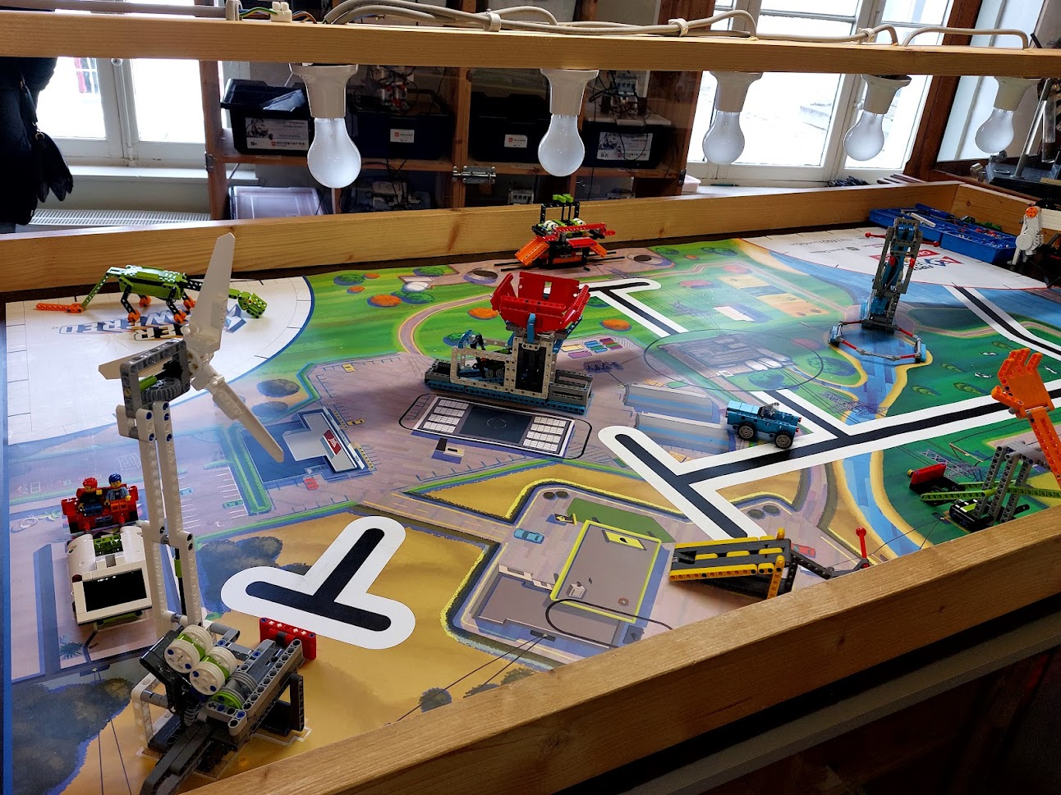
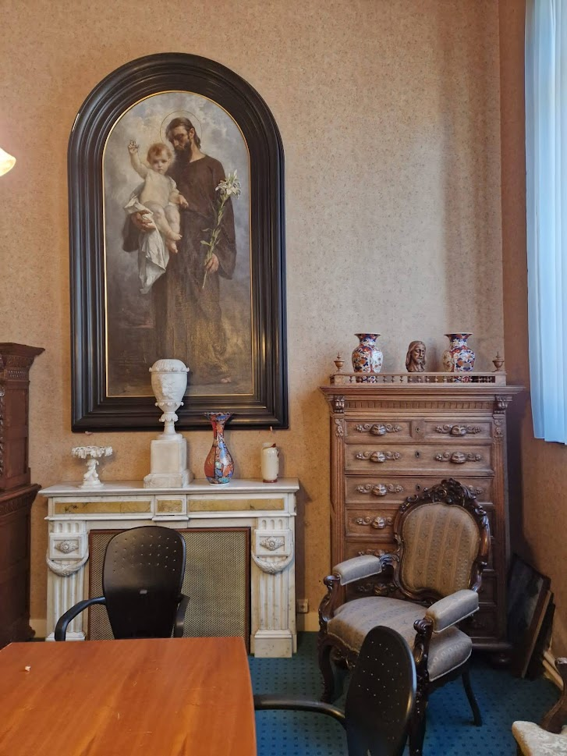
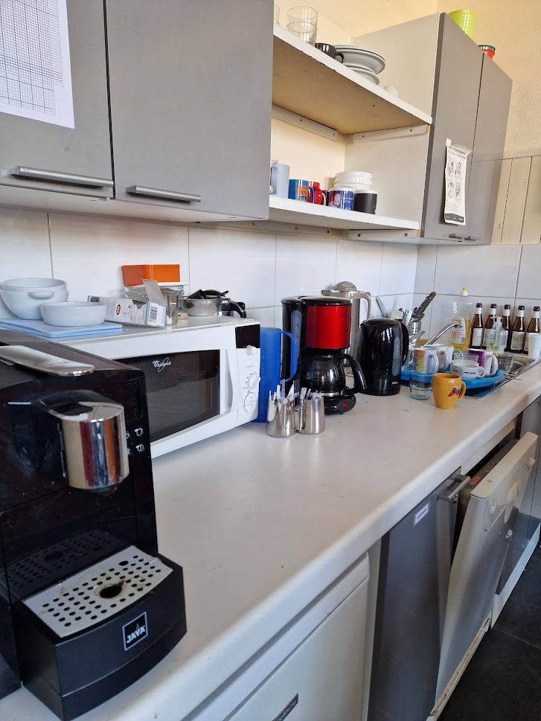
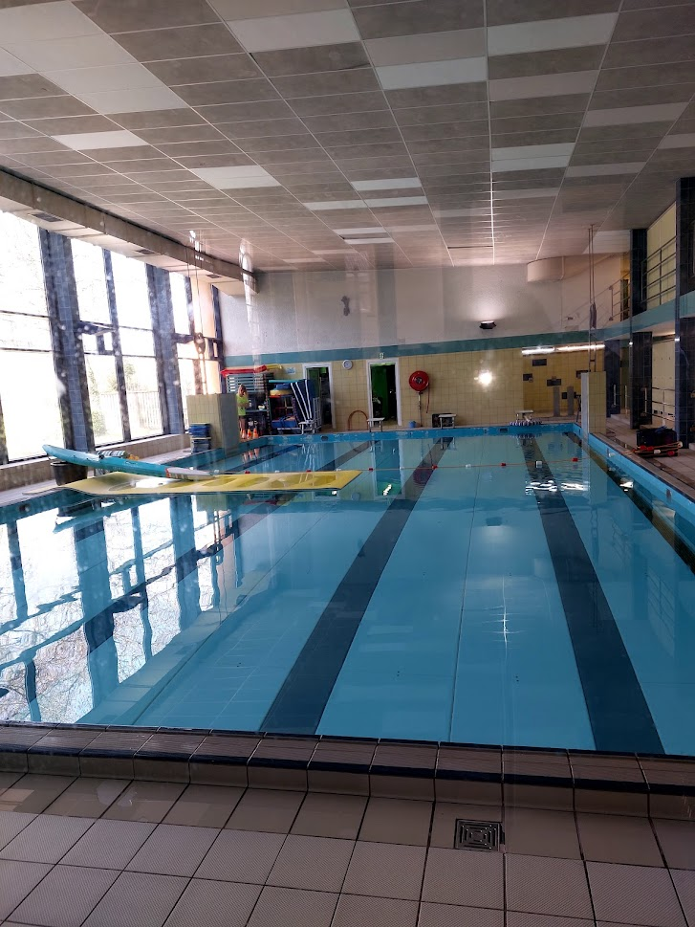
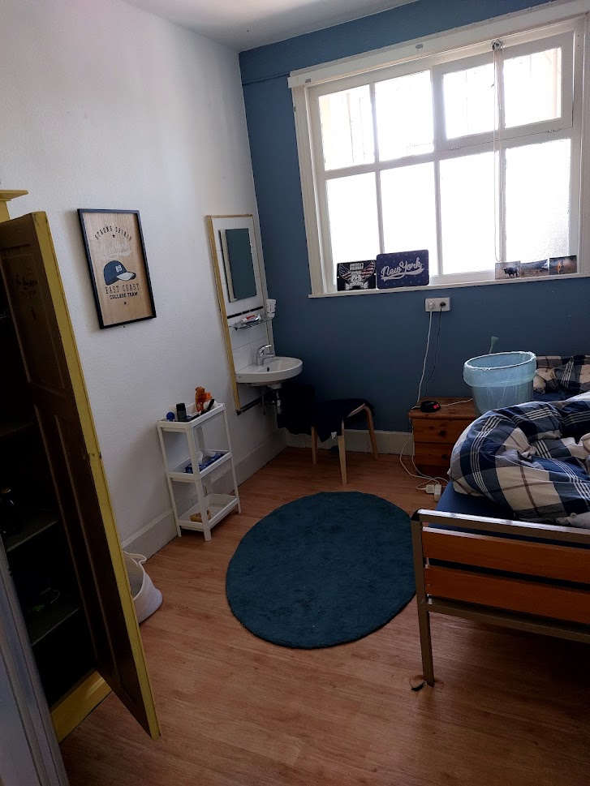
2. diena
2. Robotika
1. Ēdnīca
Skolas apmeklējums Mellē
4. Skolotāju istaba
3. Istaba individuālajām tikšanām skolotāja ar skolēnu
5. Baseins
6. Istaba internātā

Slide 11
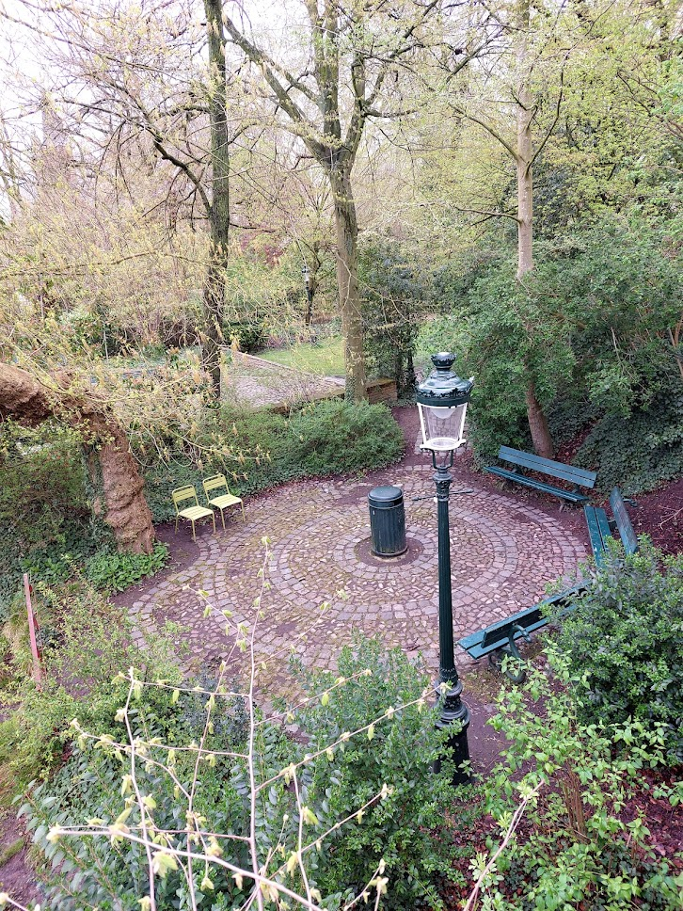
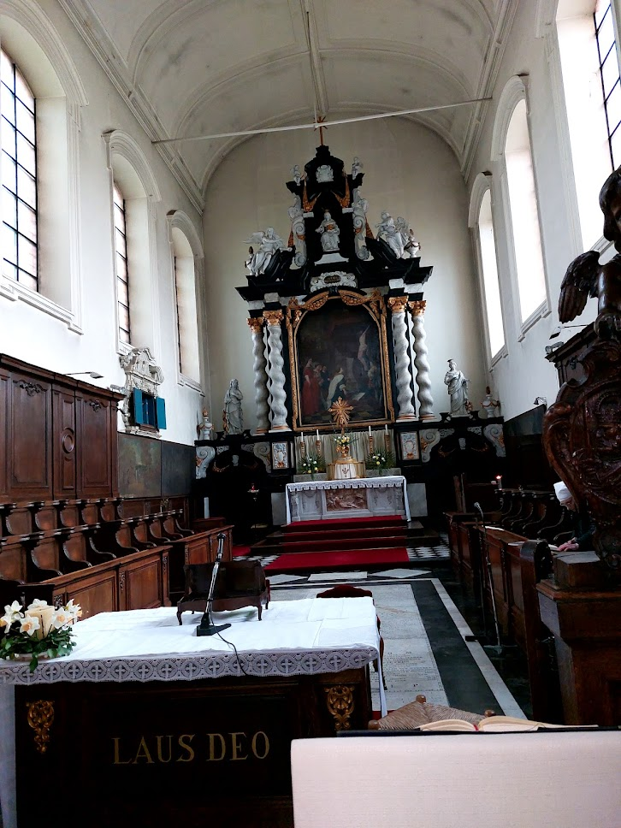
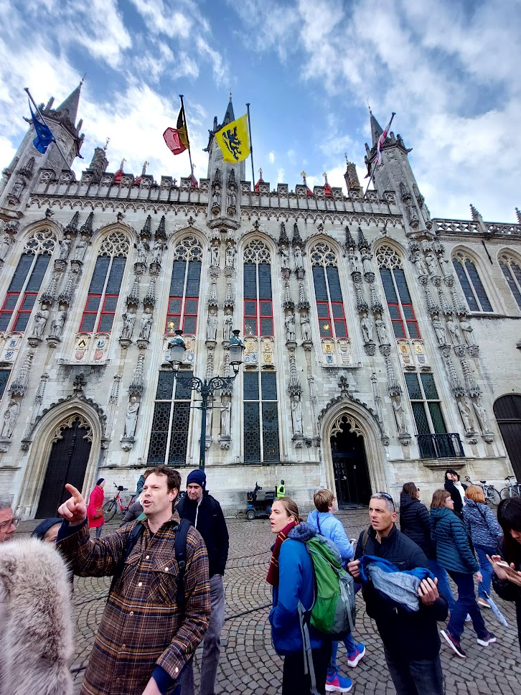
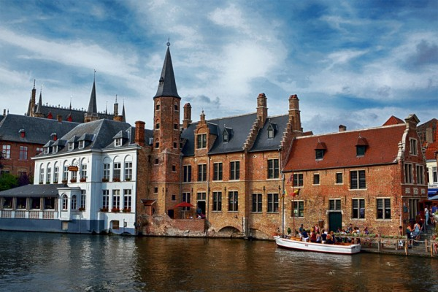
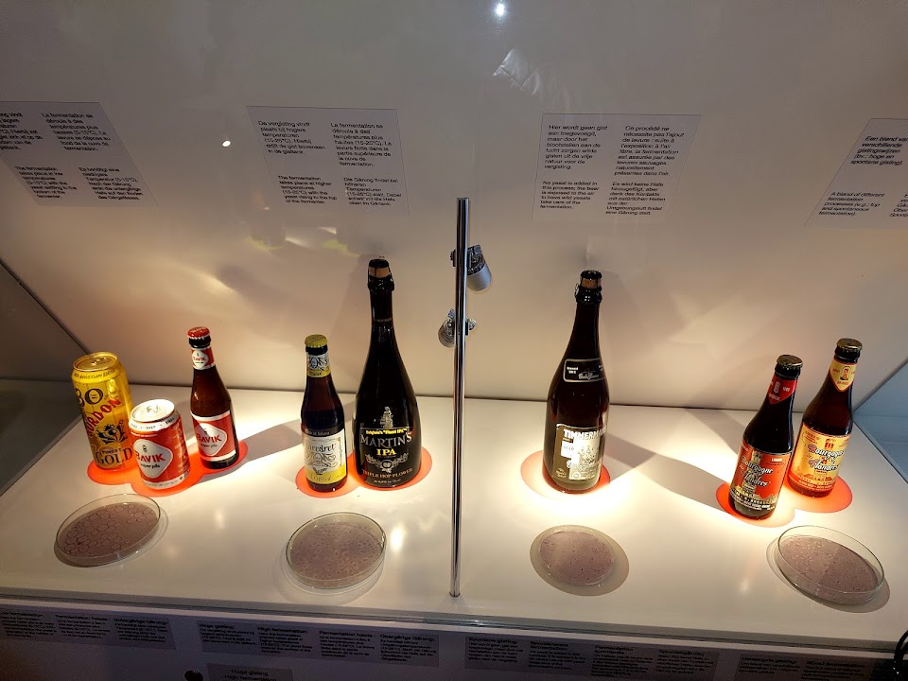
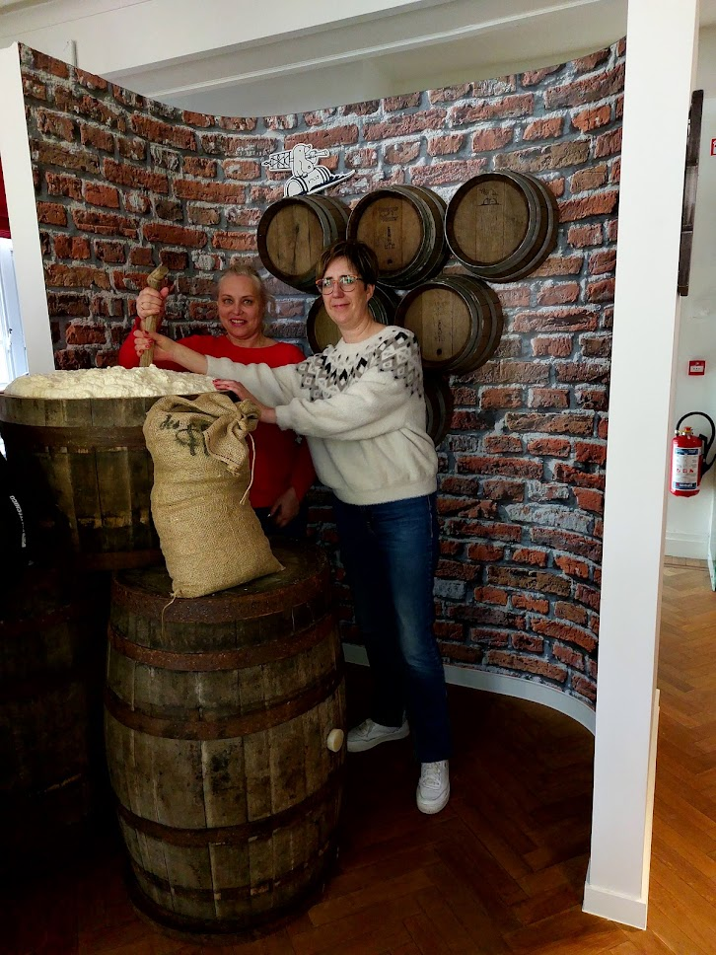
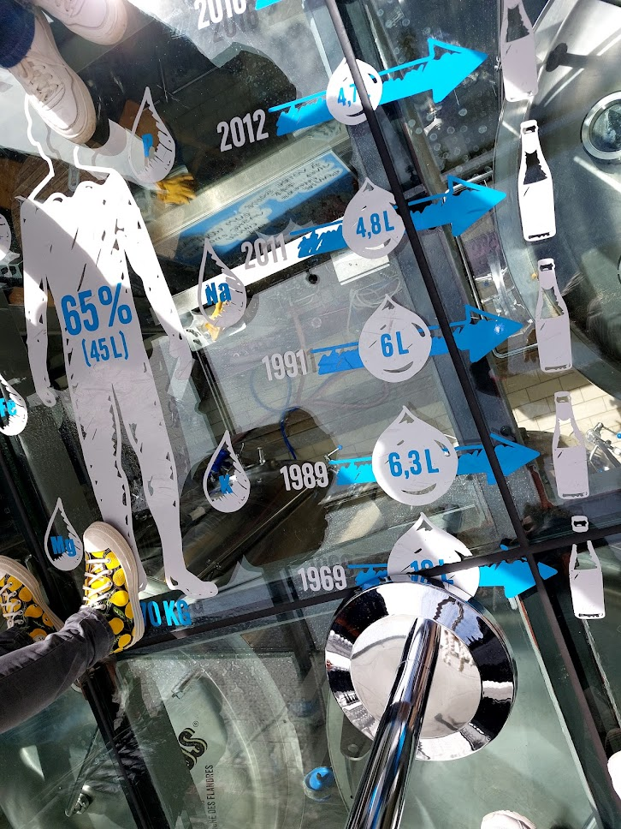
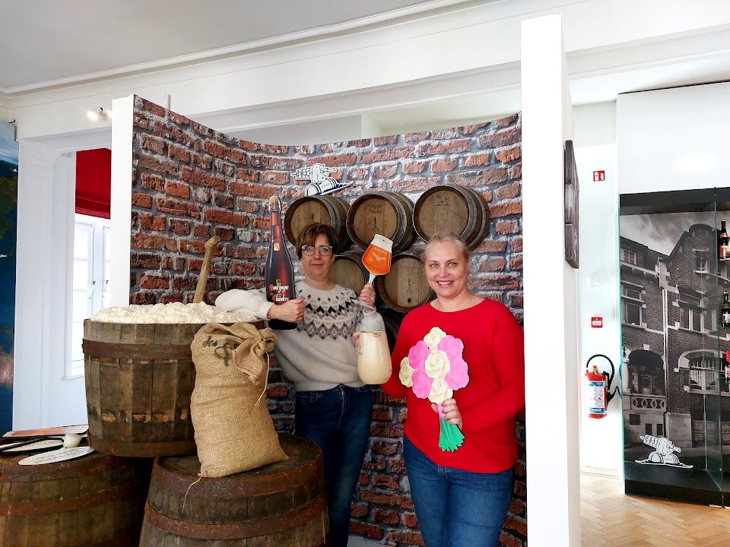
3. diena
Ekskursija uz Brigi
Ekskursija pa pilsētu
Alus darītavas apmeklējums

Slide 12
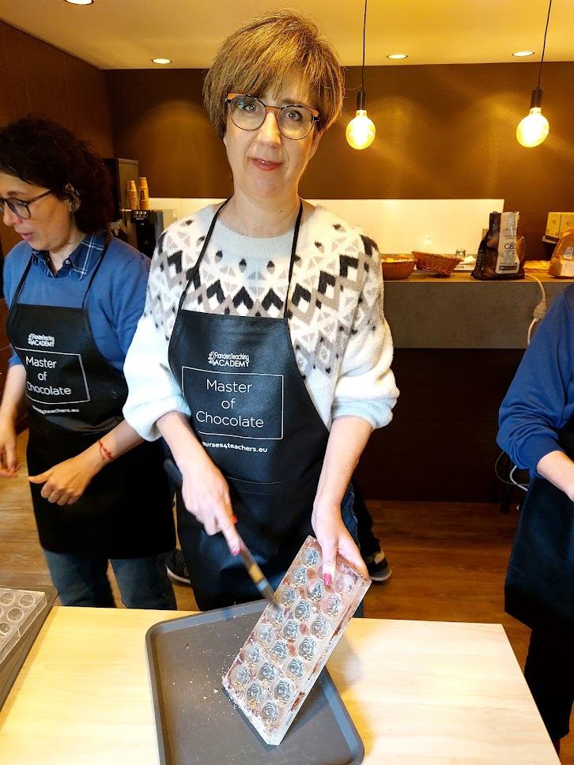
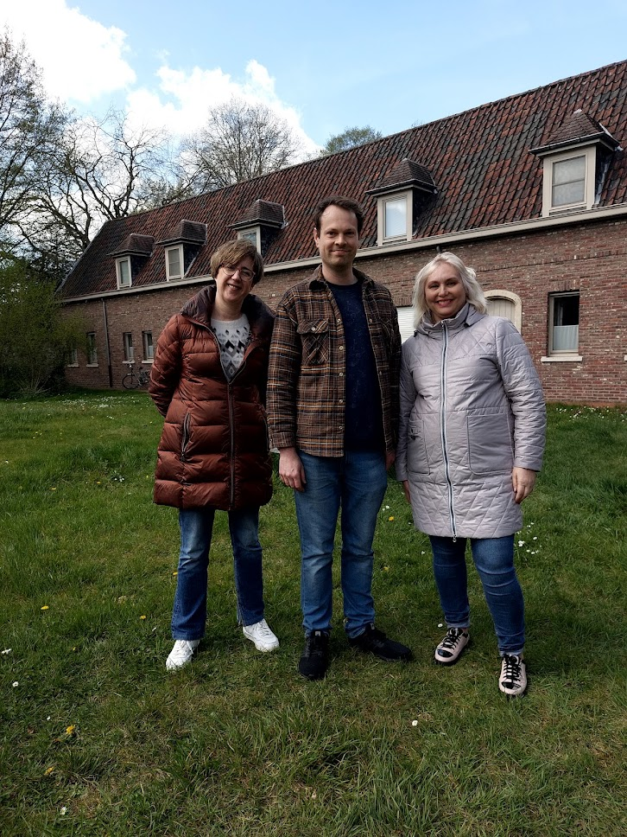
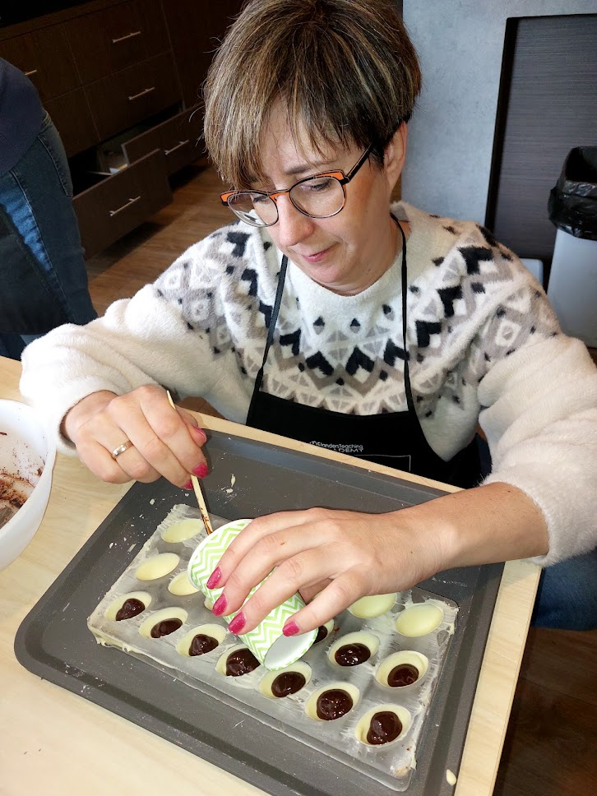
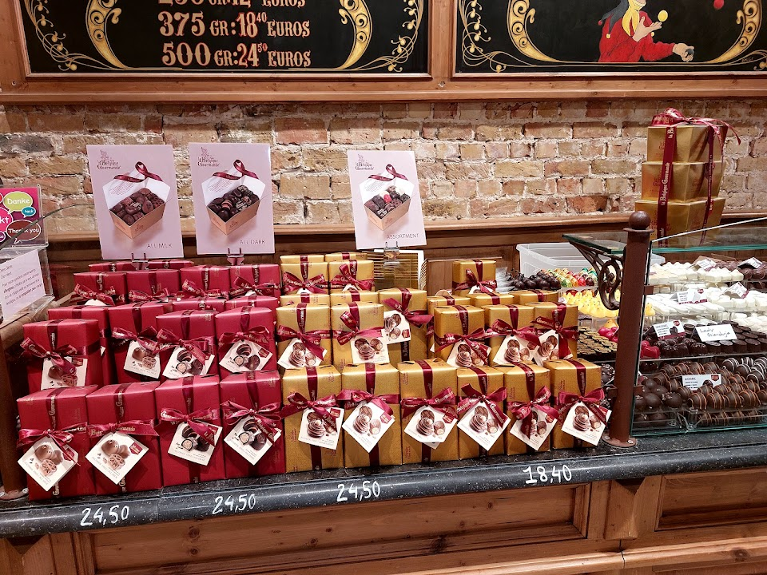
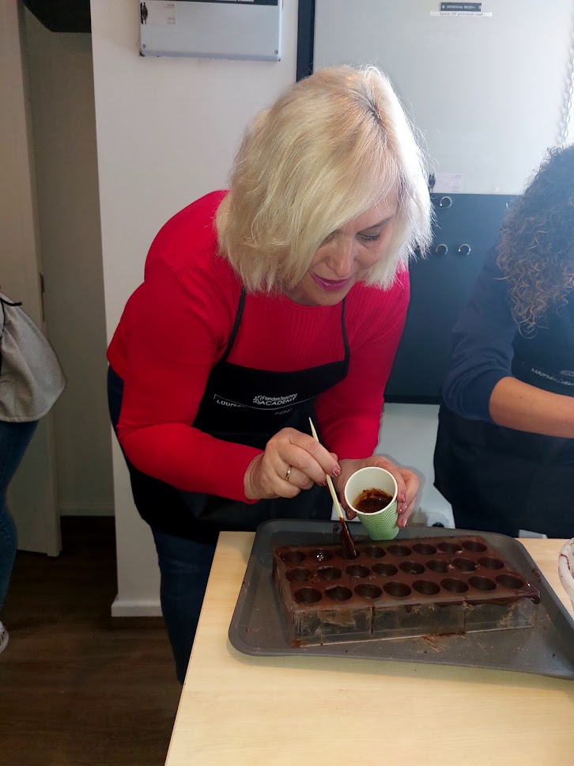
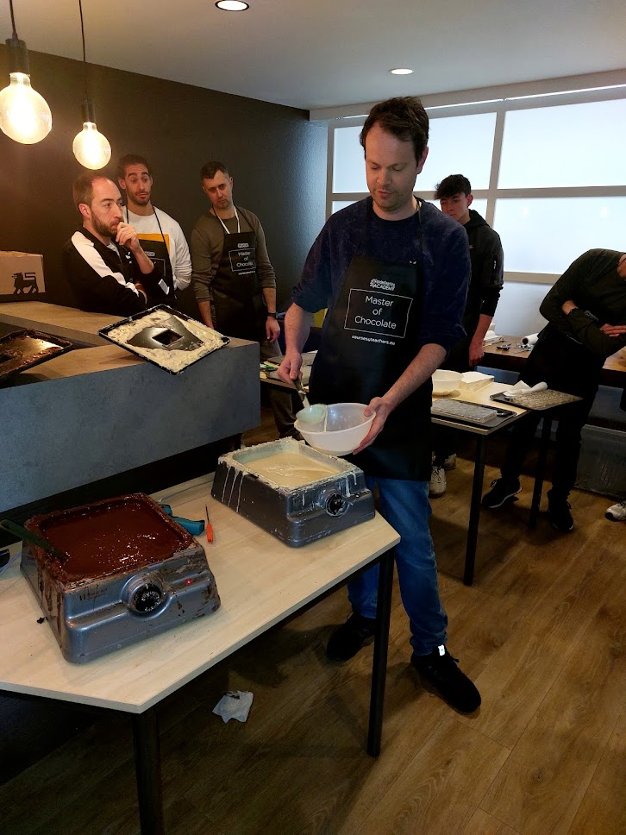
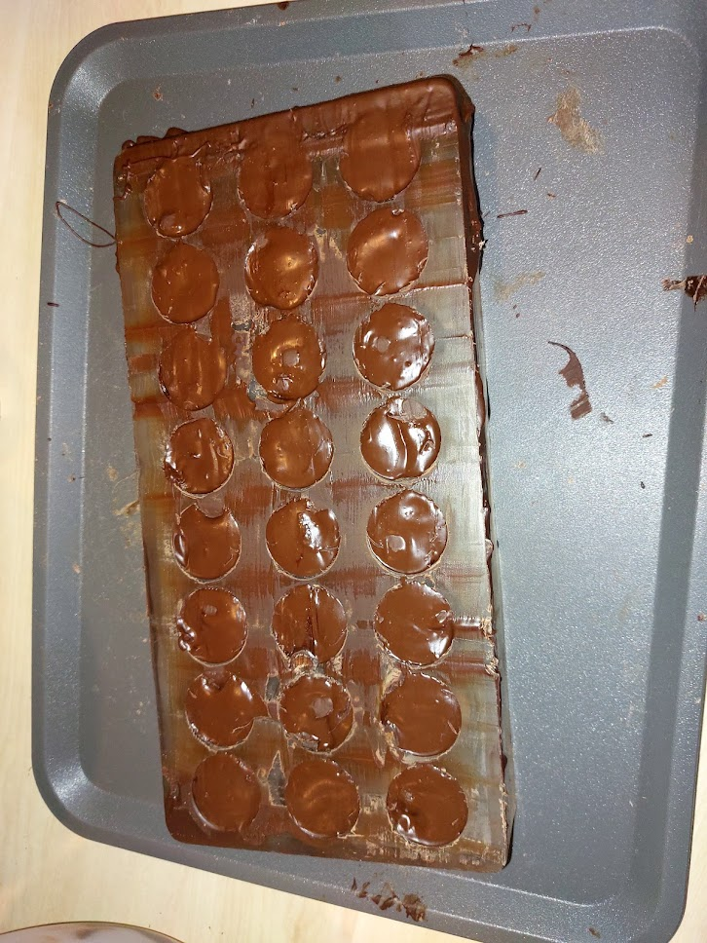
4. diena
Beļģijas šokolādes konfekšu ražošanas procesā dalība

Slide 13
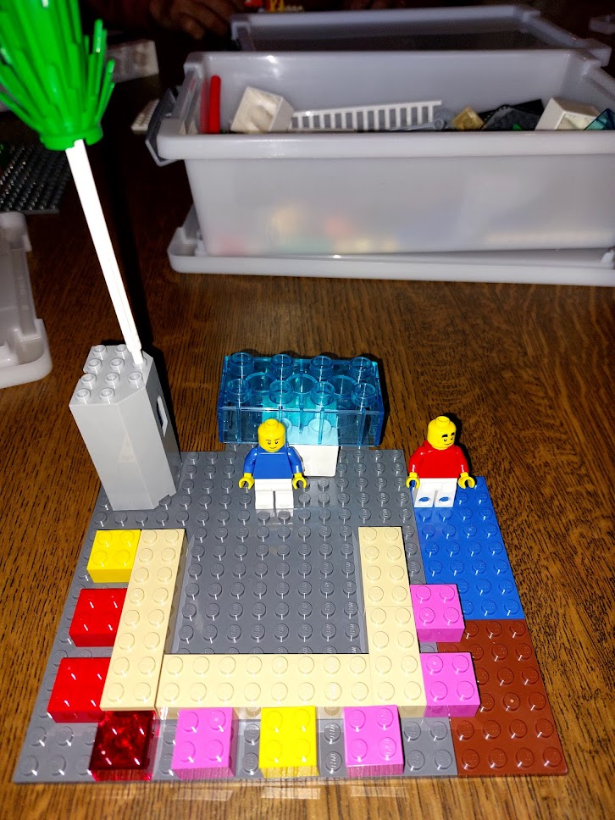
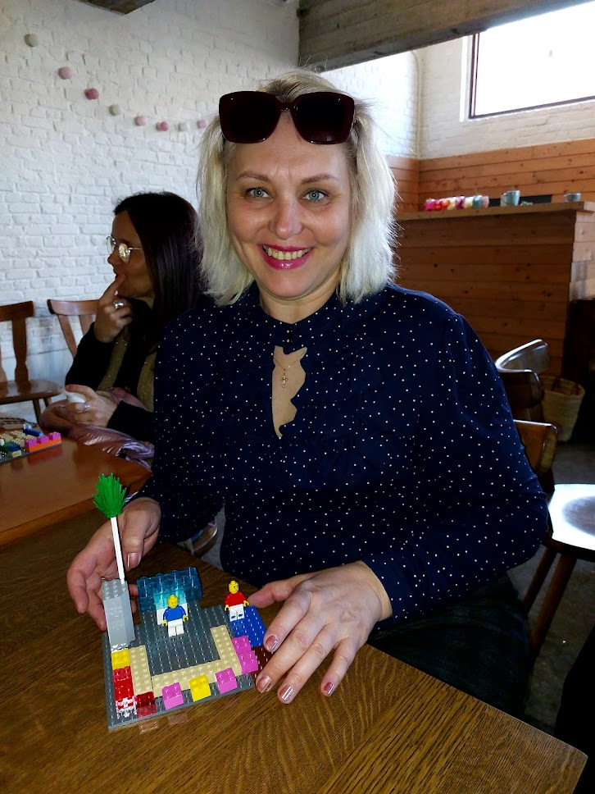
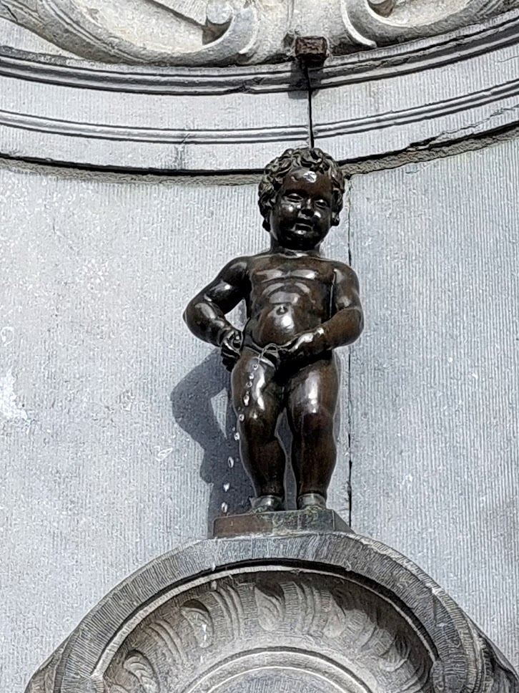
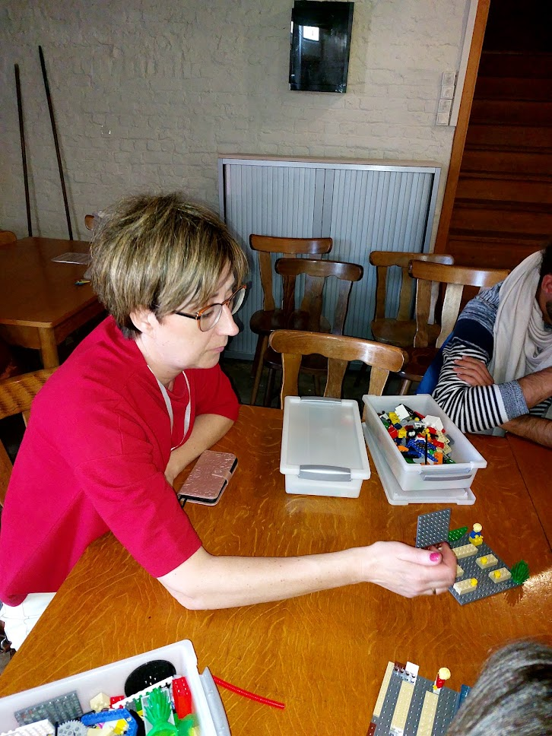
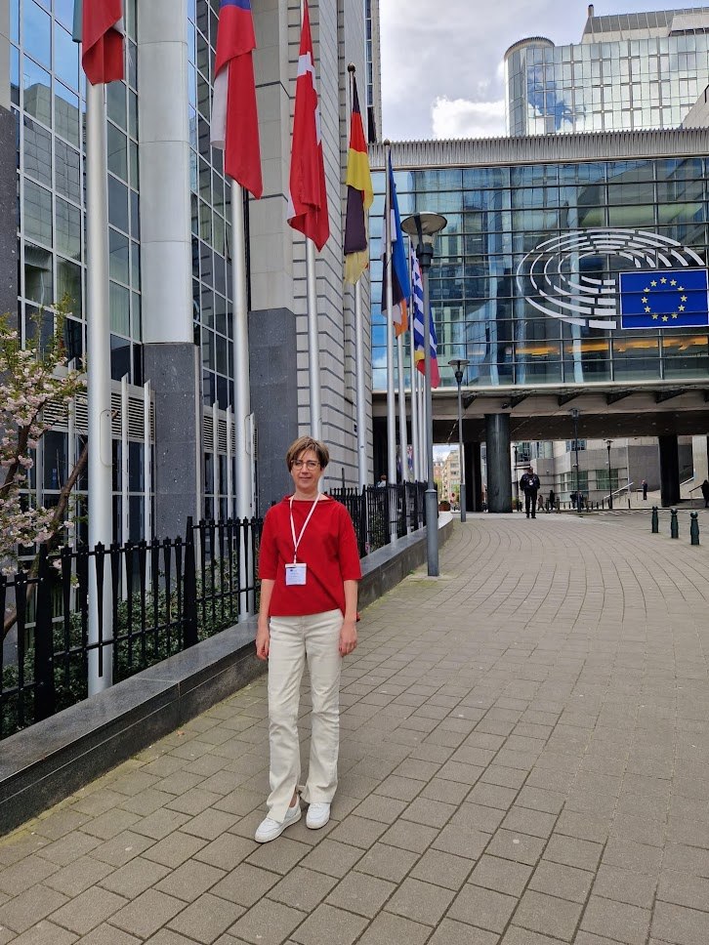
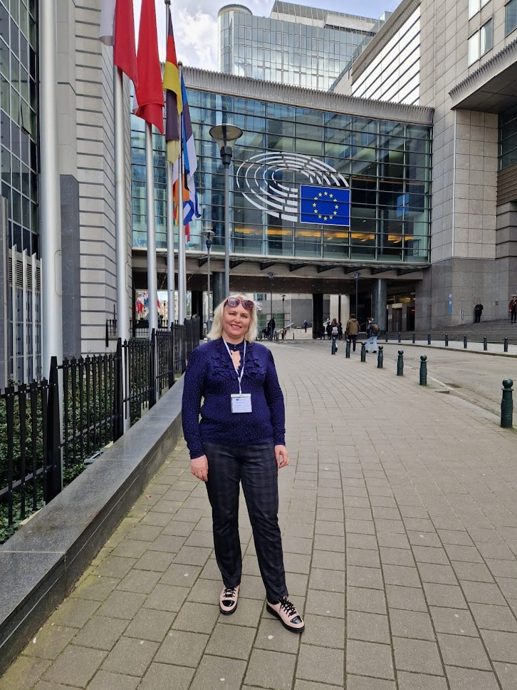
5. diena
Ekskursija uz Briseli

Slide 14
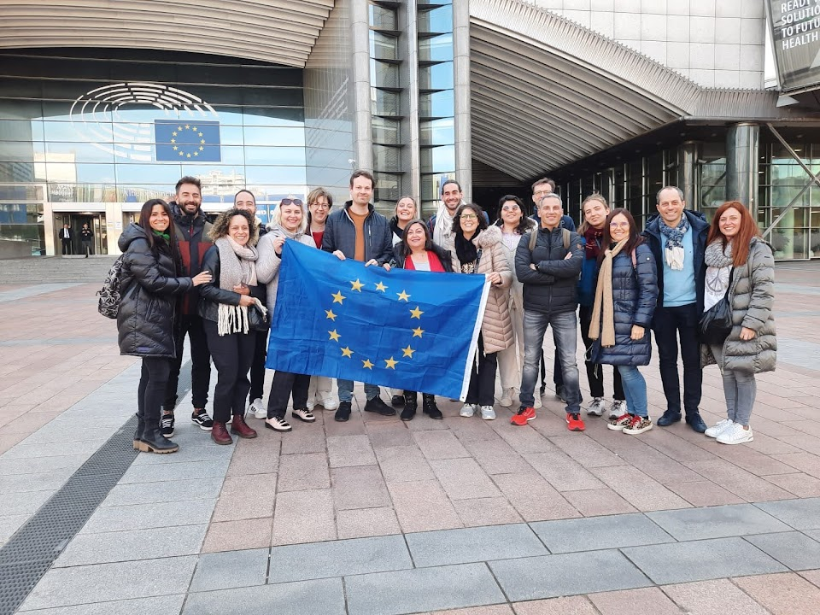
Paldies Erasmus+ par vērtīgu pieredzi!!!

